Slide 1
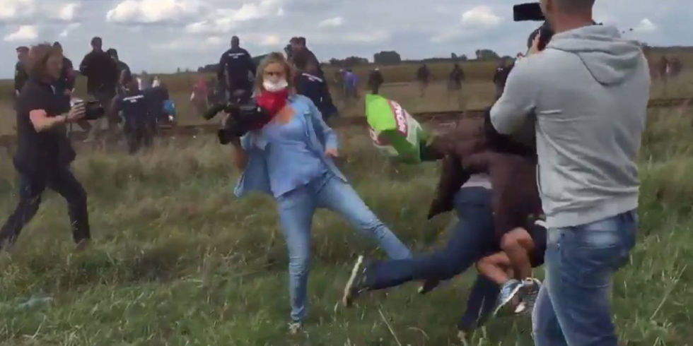
Κοινωνιολογία των ειδήσεων Δημοσιογραφία και πραγματικότητα
Καθηγητής Γιώργος Πλειός

Slide 2
Το Γενικό Πρόβλημα: Η Σχέση ΜΜΕ Και Πραγματικότητας
Οι θεωρίες της μίμησης
Οι θεωρίες της αναπαράστασης
Οι μεταμοντέρνες θεωρίες

Slide 3
Η σχέση περιεχομένου (στα ΜΜΕ) και πολέμου
Το μοντέλο του κριτικού παρατηρητή (watchdog)
Το μοντέλο της δημοσιολογίας
Τα ΜΜΕ και η κατασκευή της πραγματικότητας

Slide 4
Το μοντέλο του κριτικού παρατηρητή (watchdog)
Τα ΜΜΕ θεωρούνται ως 4η εξουσία
Τα γεγονότα θεωρούνται αντικειμενικά (δημιουργούνται χωρίς την παρέμβαση των μέσων)
Οι δημοσιογράφοι ελέγχουν τις κυβερνήσεις/εξουσίες
- Διαφάνεια
- Τήρηση των αξιών

Slide 5
Το μοντέλο της δημοσιολογίας/ 1
Τα ΜΜΕ προβάλλουν απόψεις για τα γεγονότα
Συνήθως προβάλλουν τις επίσημες απόψεις
Είναι οι απόψεις του πολιτικού, οικονομικού & στρατιωτικού κατεστημένου & της βιομηχανίας του θεάματος

Slide 6
Το μοντέλο της δημοσιολογίας, 2
Οι δημοσιογράφοι, αναπτύσσουν δημόσιες σχέσεις μέσω των ρεπορτάζ
Πολλά γεγονότα επιχειρήσεις γίνονται για επικοινωνιακούς λόγους
Τα ΜΜΕ αποσιωπούν γεγονότα (Chomsky – Hermann)
Κρατικοί υπάλληλοι εργάζονται σε ιδιωτικά ΜΜΕ (π.χ. CNN)

Slide 7
Το μοντέλο της δημοσιολογίας/3
Τα μεγάλα ΜΜΕ αγνοούν τις διαφορετικές φωνές προς όφελος των εταιρειών και των κυβερνήσεων (π.χ. Bill Macher)
Ιδιαίτερα στον «πόλεμο κατά της τρομοκρατίας»

Slide 8
Κριτικές παρατηρήσεις στο μοντέλο της δημοσιολογίας
Σε πολλές περιπτώσεις τα ΜΜΕ ασκούν κριτική στην κυβέρνηση (π.χ. ΗΠΑ – Βιετνάμ, UK – Ιράκ)
Πολλές φορές αντανακλούν τις πεποιθήσεις δημοσιογράφων και κοινού

Slide 9
Τα ΜΜΕ ως δημιουργός της πραγματικότητας
Κρατικοί - οικονομικοί θεσμοί και ΜΜΕ συνεργάζονται, έχουν ενοποιηθεί σε βαθμό που δεν μπορούν να διακριθούν (Chomsky – Hermann)
Τα ΜΜΕ δημιουργούν επικοινωνιακά γεγονότα που δεν μπορούν να διακριθούν από τα μη επικοινωνιακά (πχ πόλεμος στο Ιράκ)

Slide 10
Κριτική
Τα γεγονότα (πχ βόμβες) είναι πραγματικά
Τα γεγονότα όμως (πχ ο χειρισμός της ελληνικής οικονομικής κρίσης) γίνονται με γνώμονα τη δική τους λογική και όχι μόνο τα ΜΜΕ
Τα ΜΜΕ πριν ή μετά ή κατά τη διάρκεια, αλλά με γνώμονα τη λογική των θεσμών
Η επικοινωνιακή προσομοίωση εξαρτάται από τη δομή της κοινωνίας

Slide 11
Τι είναι τελικά οι ειδήσεις?
Απόψεις για τα γεγονότα
Ε = Α > Γ
Ε = Γ < Α
Η κοινωνική κυκλοφορία των ειδήσεων (γεγονότων) επηρεάζει την εξέλιξη των γεγονότων
Αυτό εξαρτάται από τη δομή της κοινωνίας (συμβολικός ή επικοινωνιακός ή πληροφοριακός καπιταλισμός)
Πλειός
Jodi
Fuchs

Slide 12
Μορφές υποκειμενικής αποτύπωσης των γεγονότων/1 “Bias in the News, Richard Hofstetter, 1976”
Ψεύδη
Παραποίηση
Αξιολογικοί ισχυρισμοί
# Δίκαιη και ισορροπημένη προβολή
Εστίαση της προσοχής (κοινού)
# Ακρίβεια και αξιοπιστία(γεγονότων)
# Εύρος και βάθος της ανάλυσης

Slide 13
Μορφές υποκειμενικής αποτύπωσης των γεγονότων/2
Επιλογή γεγονότων (Park, Galtunge & Ruge Meyer κ.ά.)
Οργάνωση της είδησης - πλαισίωση (Tuchman, Entelman, de Vreese κ.ά.)
Δημοσιογραφική βαρύτητα
Πλαισίωση

Slide 14
Ερωτήσεις?

